Slide 1

Python爬虫实现暴力破解网站密码
Python第五小组
组长：赵梦山
组员：李雁达 李雨露
刘思赉 蒲君瑶
刘伟 刘志鹏 安然

Slide 2
目录
1
研究思路与实施过程
CONTENTS
2
代码编写
3
演示
4
其他工作
5
特色与创新点

Slide 3
撞库
前言
撞库是黑客通过收集互联网已泄露的用户和密码信息，生成对应的字典表，尝试批量登陆其他网站后，得到一系列可以登录的用户

Slide 4
研究思路与实施过程
第一部分
模拟登陆
登陆结果反馈
爆出密码/账号

Slide 5
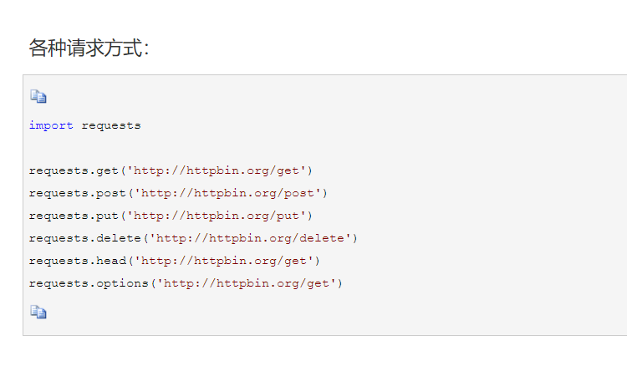
研究思路与实施过程
模拟登陆 http://113.55.4.18/login/index.php
我们看到网站没有设置验证码等，我们可以根据获取到的网页信息直接提交请求。
这里我们使用的是Python第三方库requests

Slide 6
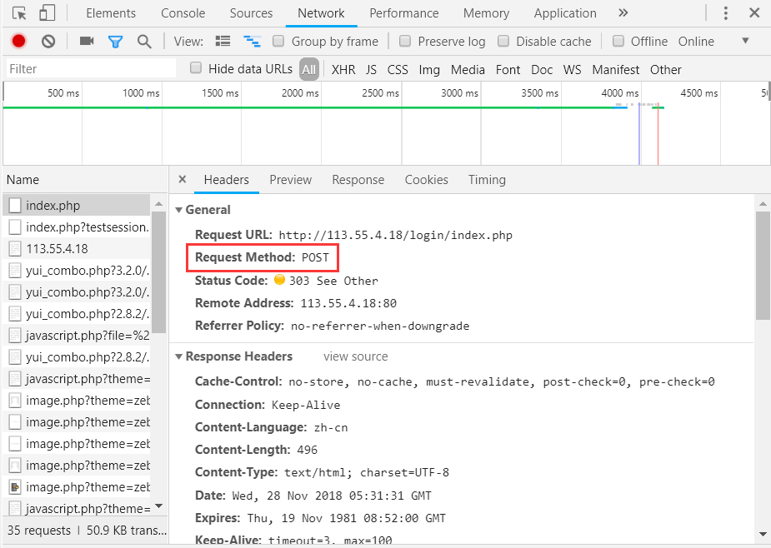
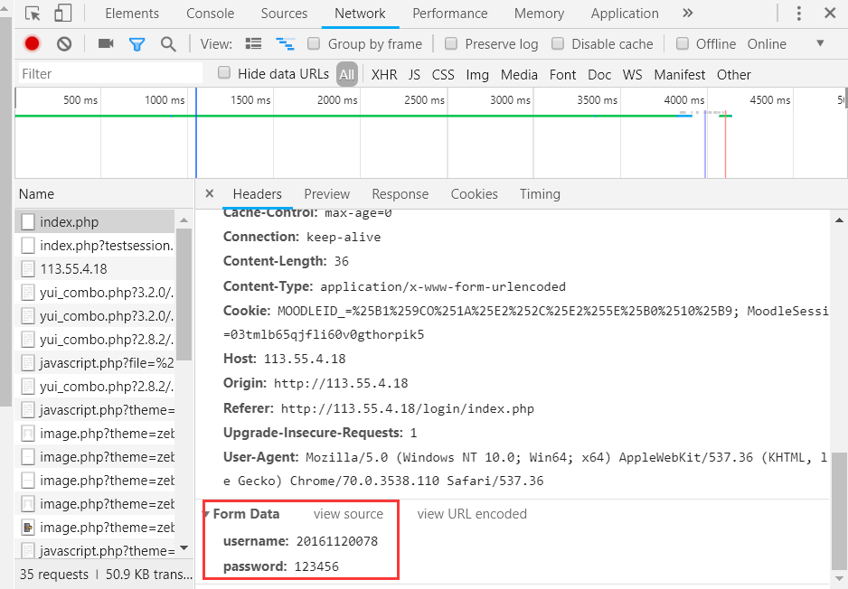
研究思路与实施过程
模拟登陆

Slide 7
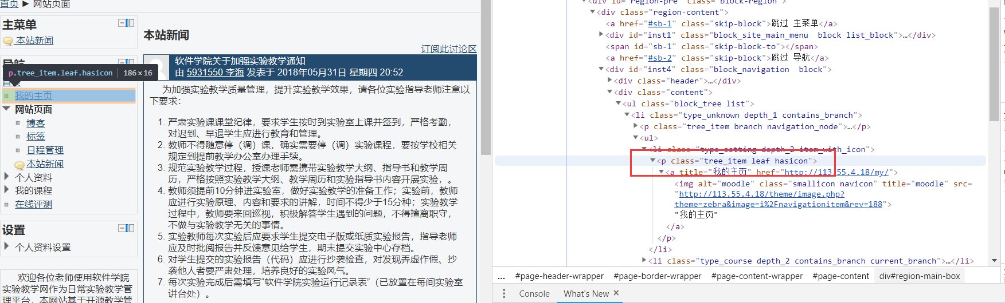
研究思路与实施过程
登陆结果反馈
根据成功登陆的人有“我的主页”这一项入手

Slide 8
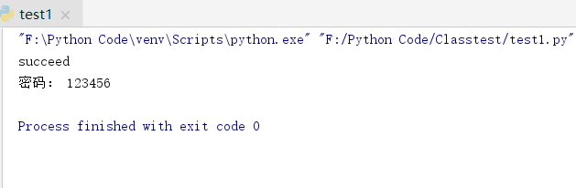
研究思路与实施过程
爆出密码

Slide 9
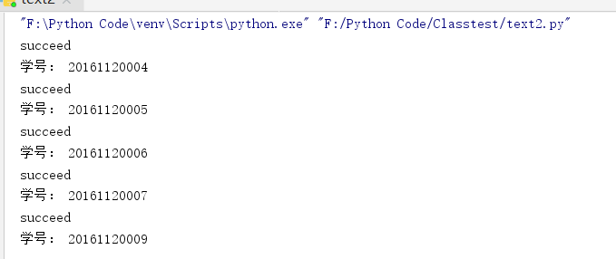
研究思路与实施过程
给定密码爆出账号

Slide 10
代码
第二部分
已知学号求密码
已知密码求学号

Slide 11
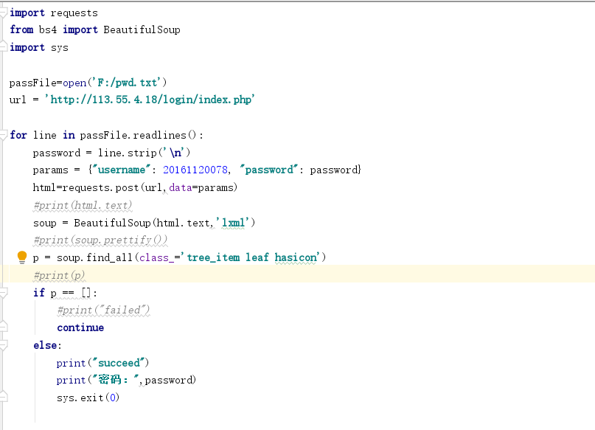
代码
已知学号求密码

Slide 12
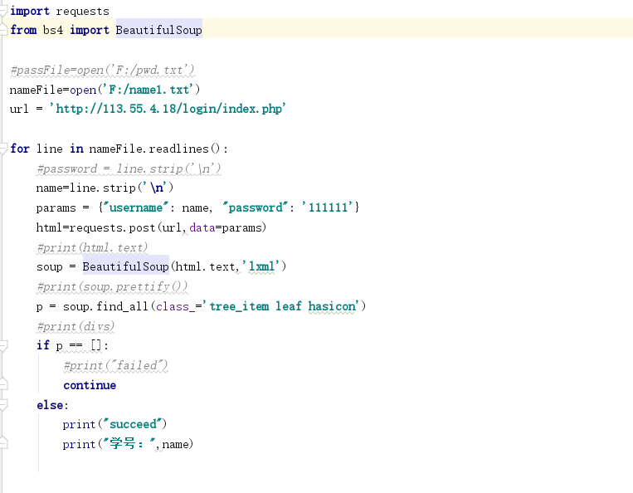
代码
已知密码求学号

Slide 13
第三部分
演示

Slide 14
其他工作
第四部分
暴力破解加密过的zip

Slide 15
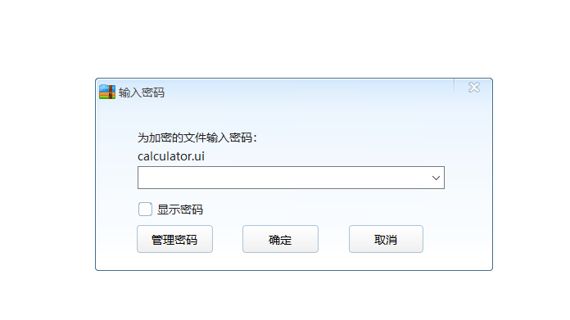
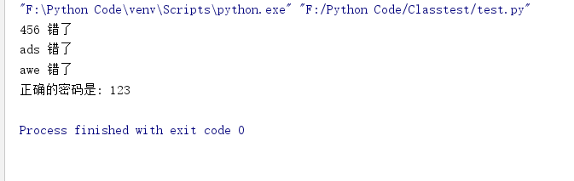
其他工作
暴力破解加密过的zip

Slide 16
第五部分
特色与创新点

Slide 17
特色与创新点
特色
没有其他人做过相关方面的工作，含有独特的网站破解气息，虽然技术上来说不是特别难，但是也为同学们提个醒要记得改初始密码
创新点
运用爬虫相关的知识点，进行更加灵活的模拟登陆测试

Slide 18
感谢聆听
详情见网盘：
链接：https://pan.baidu.com/s/12hUT3zt6AQgMpKbbYaZJ3Q
提取码：ti2w

